Slide 1
Nouvel enjeu des décideurs

Slide 2
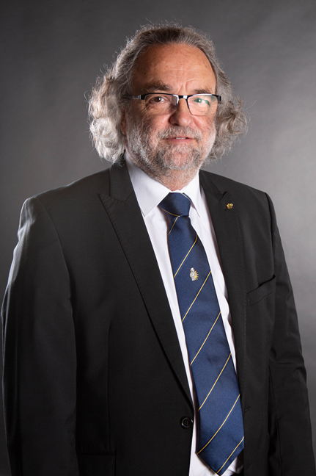
Votre Intervenant
Didier SPELLA - Dirigeant de MIRAT DI NERIDE - Expert en stratégie des entreprises et en cybercriminalité
Co-fondateur de CMCS (Charente-Maritime Cyber Sécurité) dont la deuxième édition en 2019 a réuni près de 450 participants et plus de 60 intervenants pendant 3 jours à La Rochelle.
Responsable Bureau CLUSIR - Nouvelle Aquitaine Ouest (La Rochelle – Niort – Cognac)
Ancien Officier Supérieur de l’Armée de l’Air, expert en réseau et continuité des Affaires dans une multinationale américaine, j’ai toujours été passionné par la problématique de la cyber sécurité et notamment le conflit qui peut exister entre le cybermonde et la sécurité. Comment pouvons-nous positionner l’être humain confronté au dilemme liberté-sécurité.

Slide 3
Introduction au Management du Risque

Slide 4
Introduction au Management du risque (6h)
Modélisation de la Cyber Sécurité
Les 4 paradigmes du Cyber Monde
Les 3 enjeux de la Sécurité
Les 2 oppositions
Un modèle de gouvernance
Le Paysage Institutionnel
ANSSI
CNIL
Les autres
La Cyber Sécurité Nouvel enjeu des Chefs d’Entreprise - Hygiène
Connaitre le Système d’Information
Maitriser le réseau
Sécuriser les terminaux
Gérer les utilisateurs
Sécuriser physiquement
Contrôler la sécurité du S.I.

Slide 5
Introduction au Management du risque (6h)
Les Normes 270XX
L’ISO
L’ISO 9001
Une définition du SI
La famille 270XX
Contrôler la sécurité du S.I.
La Norme 27001-27002
Préambule
Les Sections
Les Mesures (14)
La Norme 27005
Préambule
Structure, Contexte et Présentation générale
Activités liées à la gestion des risques (7 à 12)
Annexes
Présentation de la méthode Ebios Risk Manager

Slide 6
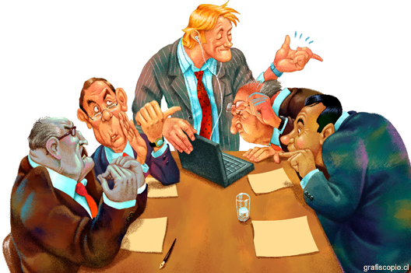
Avant de Conclure,
Et voici ce que je veux dire à propos de cette réunion..
Merci ...
Tour de Table…

Slide 7
Il ne nous reste plus qu’à…
AGIR

Slide 8
Merci de votre attention

